Slide 1

Come cambiano le PA nelle economie e società data
CC0 –by
Marco Combetto (IT), Gabriele Francescotto, (CCT) Francesca Gleria (PaT)
http://dati.trentino.it/
http://www.innovazione.provincia.tn.it/opendata
http://www.europeandataportal.eu/

Slide 2
Facciano il punto
Da 4 anni ci occupiamo concretamente di Open data nella provincia di Trento
Pubblica amministrazione, non impresa, non ricerca, non associazione di cittadini
Abbiamo creato una piattaforma/catalogo federato, delle linee guida, un network, degli eventi, molti dati, molto vari, multi livello amministrativo, a breve cross-border
Abbiamo deciso di concentraci sull’accompagnare/facilitare il cambiamento in corso (organizzativo nella pa – epocale nella società) per dare opportunità ai nostri territori entro la strategia EU2020

Slide 3
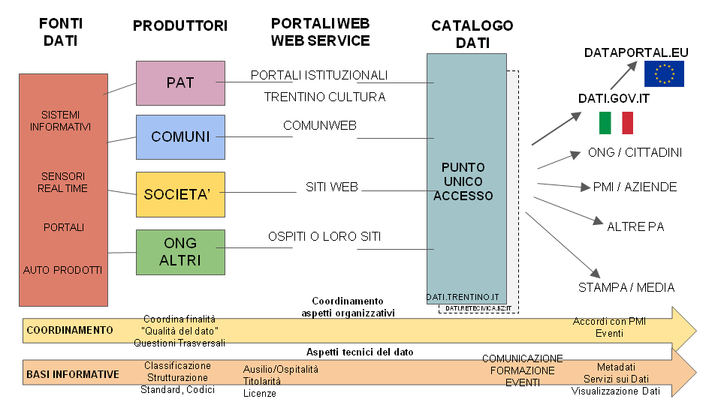
Cosa stiamo facendo

Slide 4
Gli Opendata nella PA
OPEN GOVERNMENT
DATA
Crescita
Valorizzazione del patrimonio informativo pubblico
I dati come materia prima economia della conoscenza
I dati per far creare ad altri maggior conoscenza
I dati per essere più efficienti
PARTECIPAZIONE
OPEN GOVERNMENT
Le motivazioni delle policy
Il contributo di cittadini informati alle policy
Processo interattivo di Cittadinanza e partecipazione
Scambio di contributi fra attori dello stesso scenario (lo sviluppo del territorio) con ruoli diversi
TRASPARENZA
Accesso e riusabilità
delle informazioni su
bilancio – organizzazione -
gestione del territorio
Incarichi, contratti …
La PA che mostra
chi è e cosa fa
ANTI
CORRUZIONE
Prevenzione di comportamenti penalmente rilevanti dentro la PA

Slide 5
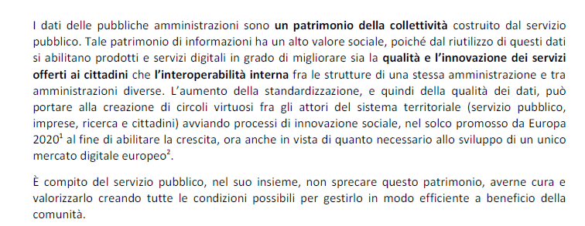
Nelle linee guida..
http://www.innovazione.provincia.tn.it/notizie/pagina636.html

Slide 6
Una nuova strana risorsa economica
I dati sono una delle rare risorse economiche che non si consuma con l’uso, anzi si arricchisce.
vuol dire che “l’economia data driven” è strutturalmente una economia diversa da quelle consuete.
Essa produce infatti beni immateriali quali l’efficienza, la migliore qualità della vita, dei migliori rapporti fra le persone, migliori e innovativi servizi.
Questa diversità è anche favorita dalle licenze di tipo “creative commons” applicate ai dati del servizio pubblico, licenze che limitano al massimo i vincoli nel riutilizzo di quelle stesse risorse.
Questa peculiarità della risorsa “dato” sta cambiando molti scenari del mercato digitale, per quanto concerne gli sviluppi tecnologici, i modelli di business e i contesti organizzativi della PA.

Slide 7
Una nuova strana risorsa economica
La radice “Commons” crea connessione fra i progetti Open Data delle PPAA ed i territori e le loro comunità
L’interoperabilità tra i dati facilita la connessione tra Enti (in particolare tra centro e periferie) e ne fa emergere il valore nel momento in cui vengono resi utilizzabili da chiunque, rompendo all'interno della PA modalità settoriali di governo dei processi e favorendo all'esterno la crescita di iniziative imprenditoriali capaci di utilizzare una risorsa sempre in mutamento (il dato)
Il valore dei dati aumenta in base alla loro capacità di integrarsi. Allo stesso modo anche le nostre attività più sanno incontrarsi e condividere metodi, standard, pratiche, sistemi, ecc... più danno valore al lavoro interno alla PA
si sta diffondendo un nuovo “modus operandi” che ha come scenario di riferimento economie diverse centrate sulla condivisione piuttosto che sul controllo.

Slide 8
Circolarità share economy costo marginale zero
Quattro anni di progetto, quattro anni in cui abbiamo iniziato a trovare le parole per descrivere quello che stavamo facendo
Localmente:
Riuso lavoro di altri -> in 4 mesi linee guida e portale
Rapporto con Consorzio Comuni – PaT ComunWeb in datitrentino.it)
Trentino e Sud Tirolo/Alto Adige-> ODD16 assieme 10 aziende per certi aspetti competitive fra loro ma la competizione è fuori dai confini locali

Slide 9
Circolarità share economy costo marginale zero
A livello nazionale ed europeo
La mailing list di SOD
Le piattaforma Github
I social e i rapporti fra le community -> Sicilia
Il Laboratorio Digital Commons oggi – OKF – ODI
L’European data portal (non è normativo è armonizzato allineato di visione)
niente è strutturato tutto è più veloce di una strutturazione tutto è modulare flessibile -> organico al cambiamento vivo)

Slide 10
Se la PA vuole cogliere la sfida lanciata dalla data driven economy, così come per altri modelli di business dove i propri dati giocano un ruolo di primo piano,
Si devono trovare strumenti (a tutti i livelli amministrativi) che siano in grado di mettere in comune competenze, coordinarsi, creare massa critica, confrontarsi con standard europei, garantire legittimità e sostenibilità.
Ogni soluzione che non garantisca la sua scalabilità ai diversi livelli di governance e in modalità cross border è una soluzione non funzionale alla valorizzazione del patrimonio informativo pubblico
il valore sta nell’uscire dal particolare e trovare la chiave di lettura condivisa.

Slide 11
La sfida è quella di costruire un “data driven government” dove il dato e la sua valorizzazione è il centro focale dell’attenzione di una PA
in questo modo le pratiche locali diventano un valore concreto di conoscenza da allineare e scalare alle pratiche di livello superiore.
La sfida sta nella capacità di costruire ecosistemi profondamente radicati nei territori, all'interno dei quali far maturare una elevata cultura del dato
Questo costituisce un background tecnologico (una sorta di bus informativo omogeneo disponibile per tutti gli enti e le strutture del territorio) ed organizzativo su cui attori terzi possono costruire nuove piattaforme, integrando altri dati, offrendo nuovi servizi, coinvolgendo a loro volta nuovi utenti.

Slide 12
Con questo modo di pensare l’azione della pa stiamo affrontando ogni sviluppo del prtocesso di valorizzazione del patrimonio informativo pubblico
Progetto pilota (piccolo) nel programma ISA2: abbiamo bisogno di riferimenti per fare qualità, noi mettiamo 4 anni di esperienza nei comuni e nella provincia e 5000 data set di pratiche ISA2 ci aiuta a trovare risorse sullo stato dell’arte delle ontologie per allinearci e implementare gli EuroVoc ( public service)
CEF (scadenza 15 agosto) costruire una rete fra territori diversi, cross border, piattaforme diverse (Ckan – socrata) tematismi diversi (…), cataloghi “base register” diversi, che fa riferimento agli standard dell’EDP, neutrale tecnologicamente, per strutturare in co-finanziamento, nodi di interoperabilità da mettere a disposizione degli altri.
Se non acceleriamo in questo modo mettendo a frutto i nodi del sistema e allineiano al cambiamento in corso credo che saremo sempre troppo in ritardo

